Slide 1
Математические основы ML
2.04 Продвинутые модели машинного обучения
Долганов Антон Юрьевич
УрФУ, ИРИТ-РТФ, к.т.н.
anton.dolganov@urfu.ru
@not_olga

Slide 2

.
Вебинар от ментора
Есть ли вопросы
Материалы на платформе?
Тесты «норм»?
Как там Kaggle?

Slide 3
2.04 Продвинутые модели машинного обучения
План вебинара
В предыдущей серии
Теорема Байеса
Байесовская Классификация
Дискриминантный анализ
Рефлексия

Slide 4
2.04 Продвинутые модели машинного обучения
План вебинара
В предыдущей серии
Теорема Байеса
Байесовская Классификация
Дискриминантный анализ
Рефлексия

Slide 5
.
Вебинар от ментора
Ранее в Мат Основах ML
ЕМ-кластеризация
Метод к-Средних 2.0
Не только круги, но и эллипсы
Иерархическая Кластеризация
Связи
Дендрограмма
DBSCAN
epsilon, min points
шум и не шум
Можно не задавать число кластеров
Спектральная кластеризация
Какие-то графы
Какие-то матрицы близости
Магия собственных значений

Slide 6
.
Вебинар от ментора
Есть данные +
есть что предсказывать
Классические Методы Машинного обучения
Есть данные
Обучение с учителем
Обучение без учителя
Ищем взаимосвязь признаков
Предсказываем
непрерывное
Ищем Схожести
Предсказываем
дискретное
Кластеризация
Регрессия
Классификация
Уменьшение размерности
K-Means
Линейная Регрессия
Логистическая Регрессия
Линейная Регрессия + L1, L2 регуляризация
Логистическая Регрессия + L1, L2 регуляризация
DBSCAN
Метод главных компонент
Spectral
к-Ближайших соседей
к-Ближайших соседей
EM (Mix Gaussian)
Neighborhood Component Analysis
Hierarchical
t-SNE

Slide 7
.
Вебинар от ментора
Классические Методы Машинного обучения
Вероятностные
Линейные
Линейная Регрессия
EM (Mix Gaussian)
Линейная Регрессия + L1, L2 регуляризация
Метрические
Логистическая Регрессия
K-Means
Логистическая Регрессия + L1, L2 регуляризация
DBSCAN
Деревья
Spectral
Метод главных компонент
Hierarchical
к-Ближайших соседей
Neighborhood Component Analysis
t-SNE

Slide 8
.
Вебинар от ментора
Второй семестр: 6 недель
Метрические модели машинного обучения
Продвинутые методы кластеризации
Продвинутые методы машинного обучения
Ансамблевые методы машинного обучения
Деревья решений
Поиск аномалий
1
2
3
4
5
6
Деревья решений для классификации и регресии
Бэггинг и случайный лес
Отличие поиска аномалий от просто классификации
Ключевые подходы
Новое Введение
DBSCAN
EM Иерархическая Спектральная
Теорема Байеса и методы основанные на ней
Используем расстояние для классификации, регрессии и визуализации
Разбор полетов
Итоги Семестра
Другие подходы к рисованию прямых (метод опорных векторов)
Градиентный бустинг
XGBOOST, CatBoost

Slide 9
2.04 Продвинутые модели машинного обучения
План вебинара
В предыдущей серии
Теорема Байеса
Байесовская Классификация
Дискриминантный анализ
Рефлексия

Slide 10




Взгляд на мир с т.з. статистики
.
Вебинар от ментора
Некий студент закончил Университет с красным дипломом
Угадайте пол студента
Какой пол более распространён
..Потому что на десять девчонок по статистике девять ребят...
$P\left(H=Ж\right)=\frac{10}{10+9}=0.526$
$P\left(H=М\right)=\frac{9}{10+9}=0.474$
С какой целью поступают учиться
Девушки
«все пошли и я пошла»
«родители заставили»
«встречу там классных друзей»
«хочу учиться»
Юноши
«все пошли и я пошел»
«родители заставили»
«встречу там классных друзей»
«хочу учиться»
«отсрочка от армии»
$P\left(E | H=Ж\right)=\frac{1}{4}$
$P\left(E | H=М\right)=\frac{1}{5}$
$P\left(H=Ж | E\right)\sim 0.526∗0.25=0.131$
$P\left(H=М | E\right)\sim 0.474∗0.20=0.095$

Slide 11



Теорема Байеса
.
Вебинар от ментора
$$P(H|E)=\frac{\left.P(E|H)P(H\right)}{\left.P(E\right)}=\frac{\left.P(E|H)P(H\right)}{\left.P(E|H)P(H\right)+\left.P(E|¬H)P(¬H\right)}$$
$E$ – Evidence / Наблюдение
$H$ – Hypothesis / Гипотеза
$P(H|E)$ - апостериорная вероятность Гипотезы при наличии Наблюдения
$P(E|H)$ - правдоподобие, вероятность Наблюдения данной при истинности гипотезы
$P(H)$ - априорная вероятность гипотезы до того, как наблюдаются Наблюдения
$P(E)$ - сумма произведений всех вероятностей взаимоисключающих гипотез и соответствующих правдоподобий

Slide 12





Странный вопрос
.
Вебинар от ментора
Валера по профессии кто?
Соседи описывают человека следующим образом: Валера очень застенчив и избегает людей, он всегда готов помочь, но обычно его мало интересуют люди и реальный мир. Чуткая и чистая душа, ему нужно, чтобы все было структурировано и упорядочено до мельчайших деталей.
$P(H|E)$
Валера водитель или охранник?
$E$ – Описание
$H$– Работа
Нужны данные
Кого вероятней встретить – охранника или водителя?
Сколько водителей / охранников соответствуют описанию?
$P(H)$
$P(E|H)$

Slide 13
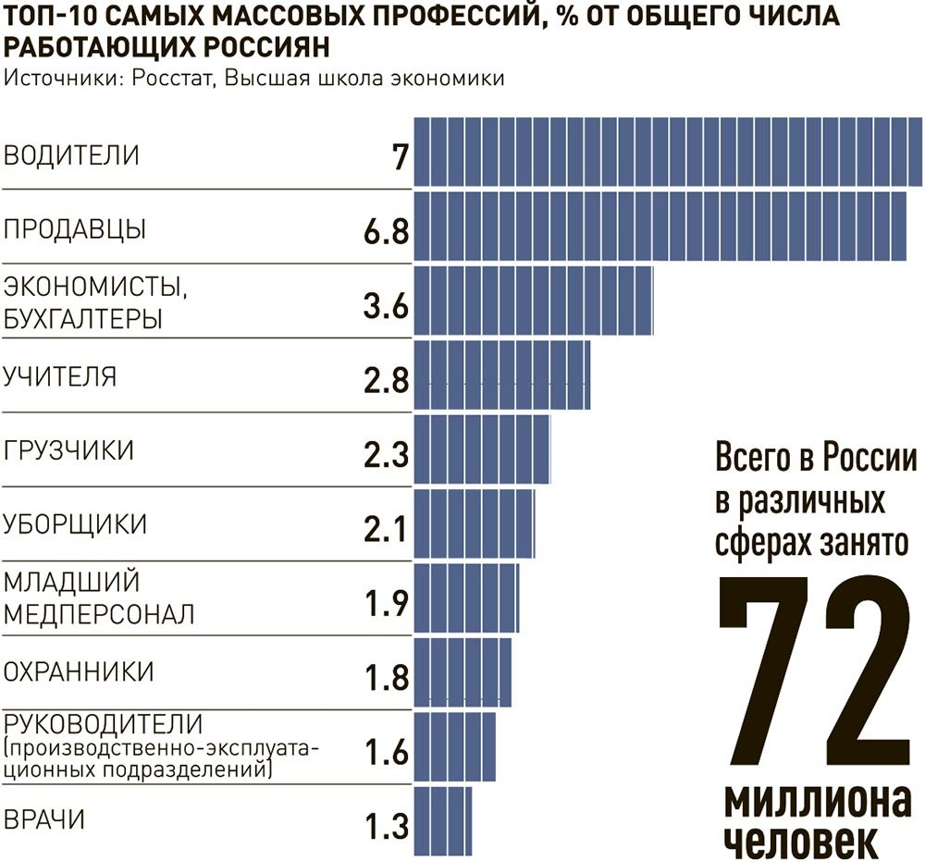
Давайте посмотрим на статистику
.
Вебинар от ментора
~ 20% водителей соответствует описанию
~ 50% охранников соответствуют описанию

Slide 14




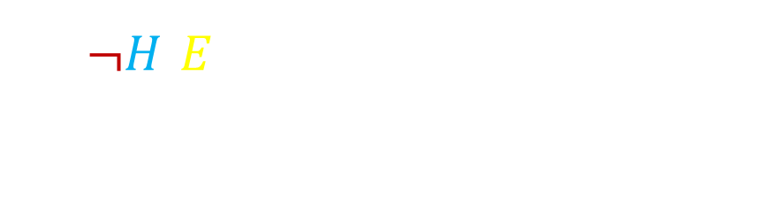

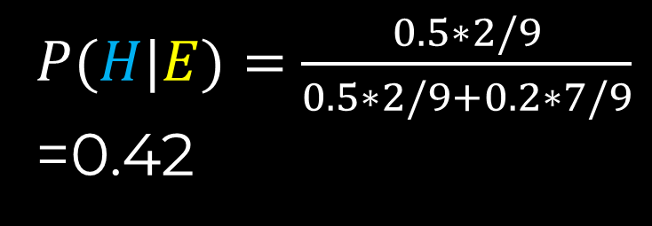
Теорема Байеса
.
Вебинар от ментора
$$P(H|E)=\frac{\left.P(E|H)P(H\right)}{\left.P(E\right)}=\frac{\left.P(E|H)P(H\right)}{\left.P(E|H)P(H\right)+\left.P(E|¬H)P(¬H\right)}$$
$E$ – Описание
$H$ – Работа
$P(H|E)=$ $\frac{0.5∗2/9}{0.5∗2/9+0.2∗7/9}$
=0.42
$P(¬H|E)=$ $\frac{0.2∗7/9}{0.5∗2/9+0.2∗7/9}$
= 0.58

Slide 15
2.04 Продвинутые модели машинного обучения
План вебинара
В предыдущей серии
Теорема Байеса
Байесовская Классификация
Дискриминантный анализ
Рефлексия

Slide 16







Наивный Байесовский классификатор
.
Вебинар от ментора
$$P(H|E)=\frac{\left.P(E|H)P(H\right)}{\left.P(E\right)}$$
$$y{ \text{ϵ} \text{ℤ}}^{n×1}$$
$$X{=[x_{1},x_{2},…,x_{p}]\text{ϵ} \text{ℝ}}^{n×p}$$
$$P(y∣x_{1},…,x_{p})=\frac{\left.P(x_{1},…x_{p}∣y\right)P(y)}{\left.P(x_{1},…,x_{p}\right)}$$
наивное предположение об условной независимости
$$\left.P(x_{i}|y,x_{1},…,x_{i−1},x_{i+1},…,x_{n})=P(x_{i}|y\right)$$
$$P(y∣x_{1},…,x_{p})=\frac{P(y)\prod_{i=1}^{p}{\left.P(x_{i}∣y\right)}}{\left.P(x_{1},…,x_{n}\right)}$$
$$P(y∣x_{1},…,x_{p})∝P(y)\prod_{i=1}^{p}{\left.P(x_{i}∣y\right)}$$
$$\hat{y}=arg\max_{y}P(y)\prod_{i=1}^{p}{\left.P(x_{i}∣y\right)}$$

Slide 17
.
Вебинар от ментора
Наивный Байесовский классификатор
Пример - сообщения электронной почты
Спам
“Нормальные” сообщения

Slide 18

.
Вебинар от ментора
Наивный Байесовский классификатор
Пример - признаки
Признак - частоты ключевых слов
Облако Слов
Cloud of Words

Slide 19





.
Вебинар от ментора
Наивный Байесовский классификатор
Пример – Расчет правдоподобия
$$P(H|E)=\frac{\left.P(E|H)P(H\right)}{\left.P(E\right)}$$
Уважаемый
Друг
Обед
Деньги
$\left.P(\text{Уважаемый}|N\right)=\frac{9+1}{20+4}$ ~0.45
$\left.P(\text{Друг}|N\right)=\frac{6+1}{20+4}$~0.29
$\left.P(Обед|N\right)=\frac{4+1}{20+4}$~0.20
$\left.P(\text{Д}еньги|N\right)=\frac{1+1}{20+4}$~0.08
Laplacian smoothing Лапласовское сглаживание

Slide 20












.
Вебинар от ментора
Наивный Байесовский классификатор
Пример – Расчет правдоподобия
$\left.P(Уважаемый|N\right)=$ 0.45
$\left.P(Друг|N\right)=$0.29
$\left.P(Обед|N\right)=$ 0.20
$\left.P(Деньги|N\right)=$ 0.08
$$Уважаемый$$
$$Друг$$
$$Обед$$
$$Деньги$$
$\left.P(Уважаемый|S\right)=\frac{3+1}{10+4}$~0.28
$\left.P(Друг|S\right)=\frac{2+1}{10+4}$~0.21
$\left.P(Обед|S\right)=\frac{0+1}{10+4}$~0.07
$\left.P(Деньги|S\right)=\frac{5+1}{10+4}$~0.42

Slide 21










.
Вебинар от ментора
Наивный Байесовский классификатор
Пример – Расчет апостериорной вероятности
$\left.P(Уважаемый|N\right)=$ 0.45
$\left.P(Друг|N\right)=$0.29
$\left.P(N\right)=$0.667
$\left.P(Обед|N\right)=$ 0.20
$\left.P(Деньги|N\right)=$ 0.08
$\left.P(Уважаемый|S\right)=$0.28
$\left.P(Друг|S\right)=$0.21
$\left.P(S\right)=$0.333
$\left.P(Обед|S\right)=$0.07
$\left.P(Деньги|S\right)=$0.42
Уважаемый Друг
$\left.P(N|Уважаемый Друг \right)\sim$ $\left.P(N\right)$ $\left.P(Уважаемый|N\right)$ $\left.P(Друг|N\right)$
$\left.P(N|Уважаемый Друг\right)\sim$0.667$∗\text{0.}\text{45}∗\text{0.}\text{29}$=0.087
$\left.P(S|Уважаемый Друг\right)\sim$ $\left.P(S\right)$ $\left.P(Уважаемый|S\right)$ $\left.P(Друг|S\right)$
$\left.P(S|Уважаемый Друг\right)\sim$0.3$33∗\text{0.}\text{28}∗\text{0.}\text{2}\text{1}$=0.019

Slide 22







.
Вебинар от ментора
Наивный Байесовский классификатор
Пример – Расчет апостериорной вероятности
$\left.P(Уважаемый|N\right)=$ 0.45
$\left.P(Друг|N\right)=$0.29
$\left.P(N\right)=$0.667
$\left.P(Обед|N\right)=$ 0.20
$\left.P(Деньги|N\right)=$ 0.08
$\left.P(Уважаемый|S\right)=$0.28
$\left.P(Друг|S\right)=$0.21
$\left.P(S\right)=$0.333
$\left.P(Обед|S\right)=$0.07
$\left.P(Деньги|S\right)=$0.42
Деньги Обед Деньги
$\left.P(N|Деньги Обед Деньги \right)\sim$ $\left.P(N\right)$ $\left.P(Деньги|N\right)$ ² $\left.P(Обед|N\right)$
$$\left.P(N|Деньги Обед Деньги\right)\sim \text{0.667}∗\text{0.0}\text{8}\text{2}∗\text{0.}\text{20}\text{=0.00}\text{08}$$
$\left.P(S|Деньги Обед Деньги\right)\sim$ $\left.P(S\right)$ $\left.P(Деньги|S\right)$ ² $\left.P(Обед|S\right)$
$$\left.P(S|Деньги Обед Деньги\right)\sim \text{0.3}33∗\text{0.}\text{42}\text{2}∗\text{0.}\text{07}\text{=0.0}\text{04}$$

Slide 23
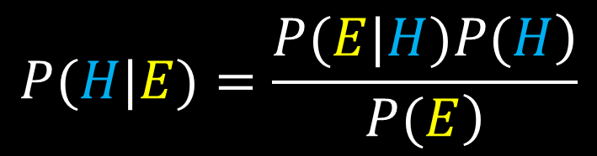


.
Вебинар от ментора
Наивный Байесовский классификатор
Вариации априорных вероятностей
$$P(H|E)=\frac{\left.P(E|H)P(H\right)}{\left.P(E\right)}$$
$$\left.\left.P(N\right), P(S\right)$$
$\left.\left.P(N\right), P(S\right)$ ~ количеству в обучающей выборке
$\left.\left.P(N\right)=P(S\right)=$0.5
unbiased беспристрастный
$\left.\left.P(N\right), P(S\right)$ ~ любой статистике, которую можно найти

Slide 24



.
Вебинар от ментора
Наивный Байесовский классификатор
Как считать правдоподобие для разных данных
$$P(H|E)=\frac{\left.P(E|H)P(H\right)}{\left.P(E\right)}$$
$$P(y∣x_{1},…,x_{p})∝P(y)\prod_{i=1}^{p}{\left.P(x_{i}∣y\right)}$$
$X=[x_{1},x_{2},…,x_{p}]{ \text{ϵ} \text{ℤ}}^{n×p}$ - категориальные значения
$P(x_{i}∣y)$– частота $x_{i}$ в тренировочном наборе данных для каждого класса
$X=[x_{1},x_{2},…,x_{p}]{ \text{ϵ} \text{ℝ} }^{n×p}$ - числовые значения
$P(x_{i}∣y)=\frac{1}{\sqrt{2πσ_{y,i}^{2}}}exp(−\frac{{\left(x_{i}−μ_{y,i}\right)}^{2}}{2σ_{y,i}^{2}}$) – Гауссово распределение
$X=[x_{1},x_{2},…,x_{p}]{ \text{ϵ} \text{ℕ}}^{n×p}$ - Логические значения
$\left.P(x_{i}∣y)=P(i∣y)x_{i}+(1−P(i∣y))(1−x_{i}\right)$ – Распределение Бернулли

Slide 25
.
Вебинар от ментора
Реализация в Python
from sklearn.naive_bayes import CategoricalNB
from sklearn.naive_bayes import GaussianNB
from sklearn.naive_bayes import BernoulliNB
GNB = GaussianNB()
GaussianNB(priors=None, var_smoothing=1e-09)
GNB.fit(X_train, y_train)
y_predict= GNB.predict(X_test)
Z = GNB.predict_proba(X)
CNB = CategoricalNB()
CategoricalNB(alpha=1.0, class_prior=None, fit_prior=True)

Slide 26
.
Вебинар от ментора
S.W.O.T. ( in co-op with ChatGPT)
Сильные стороны
Простой и понятный алгоритм
Работает со многими классами (без бубнов в виде ovr)
Работает с числовыми и категориальными данными*
*(отдельно, но не суть)
Слабые стороны
Гипотеза независимости данных / нормального распределения
Не может обрабатывать сложные отношения между объектами, например нелинейные взаимодействия
Возможности
Он вычислительно эффективен и может обрабатывать большие наборы данных с высокой размерностью (Прогнозирование в реальном времени)
Может использоваться в широком спектре приложений, включая распознавание изображений, обнаружение мошенничества и медицинскую диагностику
Трудности
Чувствителен к качеству входных данных и может давать неточные результаты, если данные необъективны или искажены (biased)
Не все объясняется частотой

Slide 27
.
Вебинар от ментора
Что является параметром модели
Наивный Байесовский классификатор
(для числовых признаков)
Что является гиперпараметром модели
Наивный Байесовский классификатор
(для числовых признаков)
Средние значения и Стандартные Отклонения
для каждого класса
Подход к априорным вероятностям

Slide 28
.
Вебинар от ментора
Google Golab
Sklearn Car Moldova SE
https://colab.research.google.com/drive/1e_qJepG9lc66-A9VOepxpjhKUwPPyawN?usp=sharing

Slide 29
2.04 Продвинутые модели машинного обучения
План вебинара
В предыдущей серии
Теорема Байеса
Байесовская Классификация
Дискриминантный анализ
Продвинутые модели машинного обучения в scikit-learn
Рефлексия

Slide 30



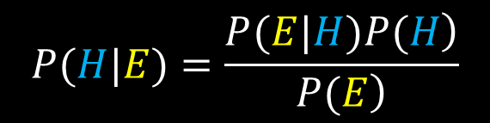
.
Вебинар от ментора
Дискриминантный анализ
Та же идея, но не совсем
$$P(H|E)=\frac{\left.P(E|H)P(H\right)}{\left.P(E\right)}$$
$$P(y=k|X)=\frac{P(X|y=k)P(y=k)}{P(X)}=\frac{P(X|y=k)P(y=k)}{\sum_{l}{P(X|y=l)⋅P(y=l)}}$$
$$P(X|y=k)= \frac{1}{{\left(2π\right)}^{p/2}{\left|Σ_{k}\right|}^{1/2}}exp(−\frac{1}{2}{\left(X−μ_{k}\right)Σ}_{k}^{−1}{\left(X−μ_{k}\right)}^{T})$$
$$y{ \text{ϵ} \text{ℤ}}^{n×1}$$
$$X{ \text{ϵ}\text{ℝ}}^{n×p}$$
$μ_{k}$ ${ \text{ϵ}\text{ℝ} }^{1×p}$ - средние значения каждого из p признаков для класса k
$Σ_{k}{ \text{ϵ}\text{ℝ}}^{p×p}$ - матрица ковариации всех p признаков для класса k
$|Σ_{k}| { \text{ϵ}\text{ℝ}}^{p×p}$- определитель of $Σ_{k}$

Slide 31
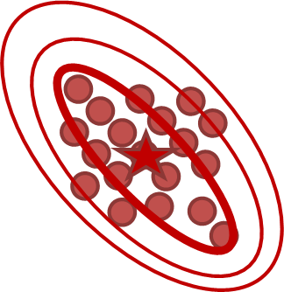



.
Вебинар от ментора
Линейный Дискриминантный анализ
$$P(X|y=k)= \frac{1}{{\left(2π\right)}^{p/2}{\left|Σ_{k}\right|}^{1/2}}exp(−\frac{1}{2}{\left(X−μ_{k}\right)Σ}_{k}^{−1}{\left(X−μ_{k}\right)}^{T})$$
$$P(y=k|X)=P(y=l|X)$$
$Σ_{k}=Σ_{l}$ $=Σ$

Slide 32






.
Вебинар от ментора
Функции принятия решений
$$P(y=k|X)= \frac{1}{{\left(2π\right)}^{p/2}{\left|Σ_{k}\right|}^{1/2}}exp(−\frac{1}{2}{\left(X−μ_{k}\right)}^{T}Σ_{k}^{−1}\left(X−μ_{k}\right))$$
$Σ_{k}=Σ_{l}$ $=Σ$
$${df(X)}_{j}=XΣ^{−1}μ_{j}−\frac{1}{2}μ_{j}^{T}Σ^{−1}μ_{j}+log\left.P(y=j\right)$$
априорная вероятность
$${df(X)}_{k}−{df(X)}_{l}$$
$$>0 \text{| <0}$$
$$Σ=\frac{1}{K} \sum_{k=1}^{K}{Σ_{k}}$$
$${\hat{y}=\underset{k}{argmax}(df(X)}_{k})$$

Slide 33




.
Вебинар от ментора
Регуляризация
$Σ_{k}(α)$ $=αΣ_{k}+(1−α)Σ$
$$α∈[0,…,1]$$
$Σ(β)$ $=βΣ+\left(1−β\right)I$
$$β∈[0,…,1]$$
отсутствие «сжатия» (означает, что будет использоваться эмпирическая ковариационная матрица);
полное «сжатию» (означает, что диагональная матрица дисперсий будет использоваться в качестве оценки для ковариационной матрицы);
ситуации, когда размерность обучающей выборки мало по сравнению с количеством параметров
Shrinkage
reg_param

Slide 34
.
Вебинар от ментора
Реализация в Python
from sklearn.discriminant_analysis import LinearDiscriminantAnalysis
LDA = LinearDiscriminantAnalysis()
LinearDiscriminantAnalysis(n_components=4, priors=None, shrinkage=None, solver='svd', store_covariance=True, tol=0.0001
LDA.fit(X_train, y_train)
y_predict= LDA.predict(X_test)
Z= LDA.transform(X_test)
LD = LDA.scalings_

Slide 35



.
Вебинар от ментора
Квадратичный Дискриминантный анализ
$$P(y=k|X)= \frac{1}{{\left(2π\right)}^{p/2}{\left|Σ_{k}\right|}^{1/2}}exp(−\frac{1}{2}{\left(X−μ_{k}\right)}^{T}Σ_{k}^{−1}\left(X−μ_{k}\right))$$
$$Σ_{k}≠Σ_{l}$$
$$\begin{aligned}&\begin{aligned}& \\ &df\left(X\right)j=−\frac{1}{2}log\left|Σ_{j}\right|−\frac{1}{2}{\left(X−μ_{j}\right)Σ}_{j}^{−1}{\left(X−μ_{j}\right)}^{T}+\log\left. P(y=j\right)\end{aligned}\end{aligned}$$
$${\hat{y}=\underset{k}{argmax}(df(X)}_{k})$$

Slide 36
.
Вебинар от ментора
Реализация в Python
from sklearn.discriminant_analysis import QuadraticDiscriminantAnalysis
QDA = QuadraticDiscriminantAnalysis()
QuadraticDiscriminantAnalysis(priors=array([0.5, 0.5]), reg_param=0, store_covariance=False, tol=0.0001)
QDA.fit(X_train, y_train)
y_predict= QDA.predict(X_test)

Slide 37
2.04 Продвинутые модели машинного обучения
План вебинара
В предыдущей серии
Теорема Байеса
Байесовская Классификация
Дискриминантный анализ Подход Фишера
Продвинутые модели машинного обучения в scikit-learn
Рефлексия

Slide 38

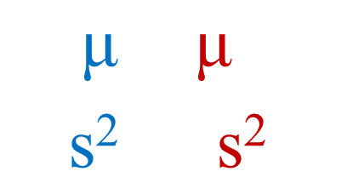
.
Вебинар от ментора
μ
μ
$$\frac{\text{(}\text{μ} \text{−} \text{μ}\text{)}\text{2} }{\text{s}\text{2} +\text{s}\text{2} }$$
$$\frac{Много}{Мало}$$
s²
s²

Slide 39










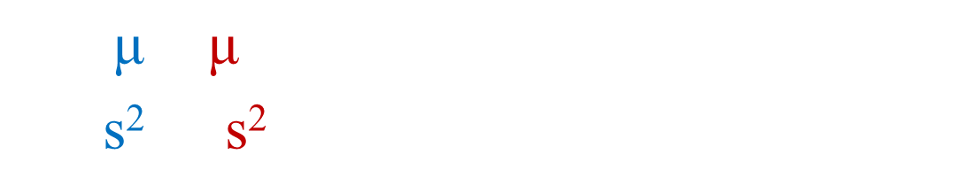

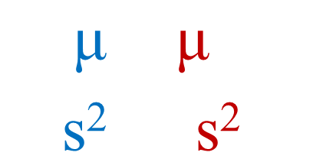


.
Вебинар от ментора
Линейное Преобразование
$$b{ \text{ϵ}\text{ℝ}}^{1×p}$$
$$\frac{\text{(}\text{μ} \text{−} \text{μ}\text{)}\text{2} }{\text{s}\text{2} +\text{s}\text{2} }$$
$$Z=Xb^{T}$$
$$X{ \text{ϵ}\text{ℝ}}^{n×p}$$
$$Z{ \text{ϵ}\text{ℝ}}^{n×1}$$
$M_{j}=\frac{1}{n}\sum_{i=1}^{n}{X_{i}^{j}}$
$${{\text{(}\text{μ}}_{1}−{\text{μ}}_{2})}^{2}=b^{T}S_{between}b$$
$$S_{between}=\left(M_{1}−M_{2}\right){\left(M_{1}−M_{2}\right)}^{T}$$
межклассовая дисперсия
$S_{j}=\sum_{i=1}^{n}{\left(X_{i}^{j}−M_{j}\right){\left(X_{i}^{j}−M_{j}\right)}^{T}}$
$${\text{s}}_{1}^{2}+s_{2}^{2}=b^{T}S_{within}b$$
$${S_{within}=S}_{1}+S_{2}$$
внутриклассовая дисперсия
$$\frac{\text{(}\text{μ} \text{−} \text{μ}\text{)}\text{2} }{\text{s}\text{2} +\text{s}\text{2} }=\frac{b^{T}S_{between}b}{b^{T}S_{within}b}→\frac{\max_{b}}{\min_{b}}$$
$b^{T}S_{between}b$ $→\max_{b}$
s.t. $b^{T}S_{within}b=1$
$b_{l}$с.з. матрицы $S_{within}^{−1} S_{between}$ ;
$$l\text{=}\text{min}\text{(}\text{p}\text{,}\text{C}\text{−1)}$$
Линейный дискриминант Фишера

Slide 40




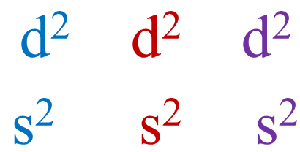

.
Вебинар от ментора
Несколько классов
$$Z=Xb^{T}$$
$$X{ \text{ϵ}\text{ℝ}}^{n×p}$$
$$\frac{\text{d}\text{2} \text{+} \text{d}\text{2} \text{+} \text{d}\text{2}}{\text{s}\text{2} +\text{s}\text{2}+\text{s}\text{2}}$$
$$Z{ \text{ϵ}\text{ℝ}}^{n×L}$$
$$b{ \text{ϵ}\text{ℝ}}^{L×p}$$
$$L=min\text{(}\text{p}\text{,}\text{C}\text{−1)}$$

Slide 41

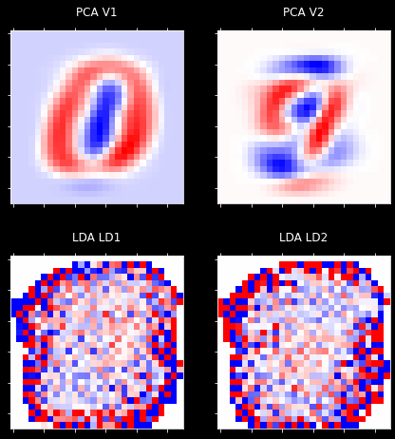
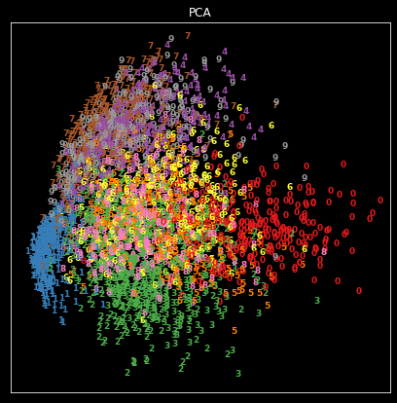
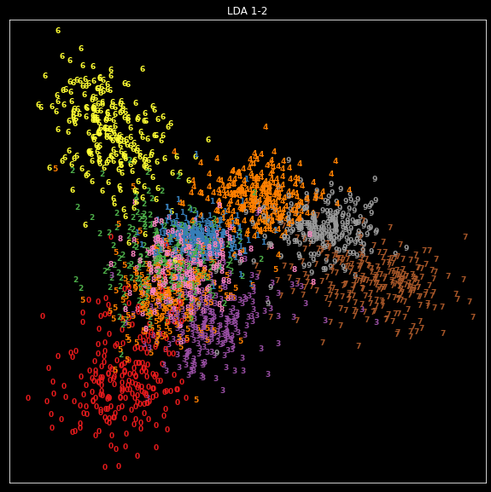
.
Вебинар от ментора
В сравнении с Методом Главных Компонент PCA

Slide 42
.
Вебинар от ментора
S.W.O.T. ( in co-op with ChatGPT)
Сильные стороны:
LDA уменьшает пространство признаков, проецируя данные на подпространство меньшего размера, что делает его вычислительно эффективным для больших наборов данных.
LDA может обрабатывать проблемы классификации нескольких классов.
Недостатки:
LDA предполагает, что данные распределены нормально, что может быть неверным для многих реальных наборов данных.
Предполагается, что классы имеют одинаковую ковариационную матрицу, что может быть неверным для многих наборов данных.
Возможности:
Он хорошо работает с небольшим размером выборки, что является общей проблемой для многих реальных наборов данных.
LDA можно использовать для извлечения признаков и уменьшения размерности в других алгоритмах машинного обучения.
Угрозы:
LDA может плохо работать с нелинейно разделимыми данными.
LDA может не подходить для наборов данных с выбросами.

Slide 43
.
Вебинар от ментора
Что является параметром модели
Линейный дискриминантный Анализ
(для числовых признаков)
Что является гиперпараметром модели
Линейный дискриминантный Анализ
(для числовых признаков)
Средние значения и Матрицы Ковариации
для каждого класса
Подход к априорным вероятностям
Shrinkage (слабо понятная регуляризация)

Slide 44
.
Вебинар от ментора
Google Golab
Линейный Дискриминантный Анализ, MNIST
https://colab.research.google.com/drive/1RK0U2mqCryHbuJU251EbMxsBg51__jB7?usp=sharing

Slide 45
2.04 Продвинутые модели машинного обучения
План вебинара
В предыдущей серии
Теорема Байеса
Байесовская Классификация
Метод Опорных Векторов
Продвинутые модели машинного обучения в scikit-learn
Рефлексия

Slide 46
.
Вебинар от ментора
Есть данные +
есть что предсказывать
Классические Методы Машинного обучения
Есть данные
Обучение с учителем
Обучение без учителя
Ищем взаимосвязь признаков
Предсказываем
непрерывное
Ищем Схожести
Предсказываем
дискретное
Кластеризация
Регрессия
Классификация
Уменьшение размерности
K-Means
Линейная Регрессия
Логистическая Регрессия
Линейная Регрессия + L1, L2 регуляризация
Логистическая Регрессия + L1, L2 регуляризация
DBSCAN
Метод главных компонент
Spectral
к-Ближайших соседей
к-Ближайших соседей
EM (Mix Gaussian)
Neighborhood Component Analysis
Наивный Байесовский Классификатор
Hierarchical
Линейный и Квадратичный Дискриминантный Анализ
t-SNE
Линейный Дискриминантный Анализ

Slide 47
.
Вебинар от ментора
Классические Методы Машинного обучения
Вероятностные
Линейные
Линейная Регрессия
EM (Mix Gaussian)
Наивный Байесовский Классификатор
Линейная Регрессия + L1, L2 регуляризация
Метрические
Линейный и Квадратичный Дискриминантный Анализ
Логистическая Регрессия
K-Means
Логистическая Регрессия + L1, L2 регуляризация
DBSCAN
Деревья
Spectral
Метод главных компонент
Hierarchical
Линейный и Квадратичный Дискриминантный Анализ
к-Ближайших соседей
Neighborhood Component Analysis
t-SNE

Slide 48
.
Вебинар от ментора
Подведем итоги
Теорема Байеса
Гипотеза, Наблюдение
Правдоподобие, Априорная Вероятность
Апостериорная вероятность
Наивный Байесовский классификатор
Наивное предположение о независимости параметров
Подходы к выбору априорной вероятности
Категориальное распределение, Распределения Гаусса и Бернулли
Дискриминантный анализ
Линейный Дискриминантный анализ
Линейная проекция данных или Многомерная Гауссиана
Оптимизация отношения межклассовой дисперсии к внутриклассовой дисперсии
Гипотеза равенства матрицы ковариации
Квадратичный Дискриминантный анализ

Slide 49
Ваши вопросы
https://app.pachca.com/chats/4904913?thread_id=767548
Не забудьте
Оценить Семинар
на платформе
https://lms.skillfactory.ru/
Спасибо!

